Slide 1


Grossesse et VIH en 2018
Rennes, 30 mai 2018
Dr Cédric Arvieux – COREVIH Bretagne – CHU de Rennes – Société Française de Lutte contre le Sida

Slide 2
Plan
Très brièvement, où en est-on avec le VIH hors grossesse
Progrès thérapeutique : notion de TasP et de non-transmissibilité du VIH
Caractéristiques des femmes enceintes VIH+ en France
Choix thérapeutiques : cas cliniques et pratiques
Recommandations françaises
Aspects pratiques

Slide 3
Où en est-on avec le VIH …
2018

Slide 4
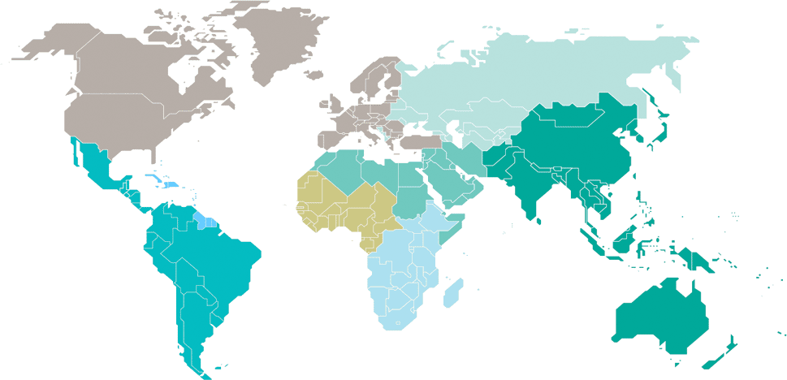
Dans le monde : Adultes et enfants vivant avec le VIH 2016
Eastern Europe
and central Asia
1.6 million
[1.4 million–1.7 million]
North America and western and central Europe
2.1 million
[2.0 million–2.3 million]
Caribbean
310 000
[280 000–350 000]
Middle East and North Africa
230 000
[160 000–380 000]
Western and central Africa
6.1 million
[4.9 million–7.6 million]
Asia and the Pacific
5.1 million
[3.9 million–7.2 million]
Latin America
1.8 million
[1.4 million–2.1 million]
Eastern and southern Africa
19.4 million
[17.8 million–21.1 million]
Total: 36.7 million [30.8 million–42.9 million]
39 million de décès depuis le début de l’épidémie :

Slide 5
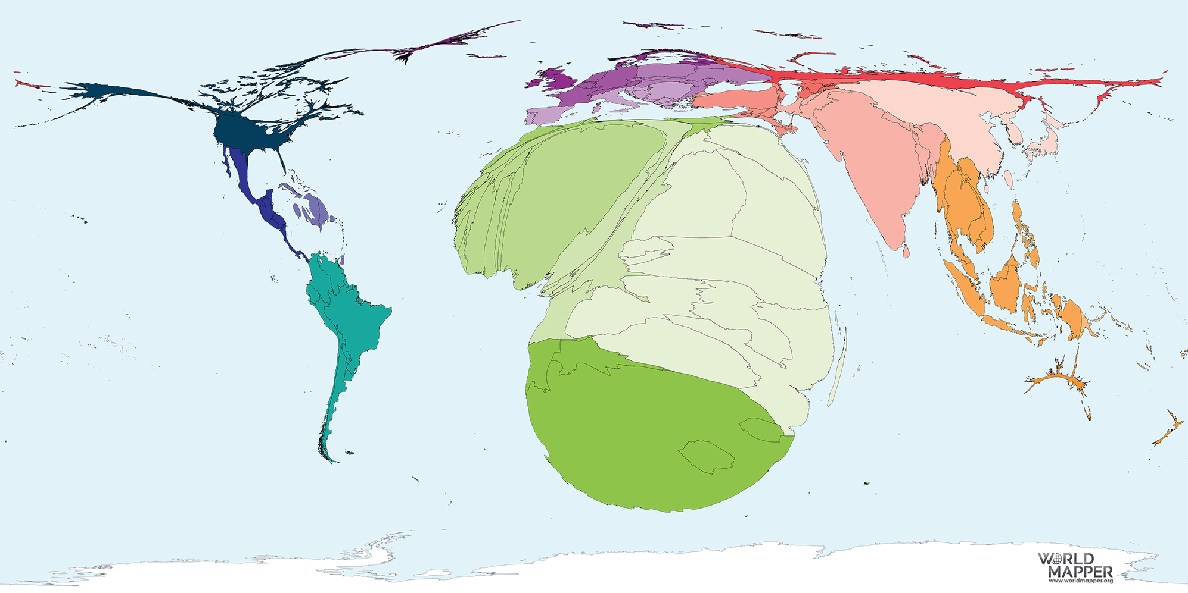
Surface représentée en fonction de la prévalence

Slide 6
En france

Slide 7
Autour de 6 000 personnes ont découvert leur séropositivité VIH en 2016
Stable depuis 2011
L’incertitude est plus importante sur le dernier point, en raison des délais de déclaration.
Source : Santé publique France, DO VIH au 31/12/2016 corrigées pour les délais, la sous déclaration et les valeurs manquantes

Slide 8
Prévalence du VIH en 2010
 | Nb de PVVIH | Taille pop. 18-64 ans | Taux de prévalence(%)
Total | 149 500 (143000-155800) | 39 566 800 | 0,37 (0,36-0,39)
Total Hommes | 100 600 | 19 517 600 | 0,51
Total Femmes | 48 800 | 20 049 200 | 0,24
HSH | 53 100 (51200-55600) | 312 300 | 17,00 (16,39-17,80)
UDI | 14 200 (12900-16700) | 81 000 | 17,53 (15,93-20,62)
Femmes hétérosexuelles étrangères | 20 300 (18600-22600) | 1 296 400 | 1,57 (1,43-1,74)
Hommes hétérosexuels étrangers | 13 700 (11400-16400) | 1 312 900 | 1,04 (0,87-1,25)
Femmes hétérosexuelles françaises | 22 300 (19700-24600) | 18 752 800 | 0,12 (0,11-0,13)
Hommes hétérosexuels français | 22 000 (18400-26500) | 17 811 400 | 0,12 (0,10-0,15)
Autres (transfusion sanguine, hémophilie, transmission périnatale) | 3 800 (3000-4700) | - | -

Slide 9
 | Taux de prévalence du VIH non diagnostiqué pour 10 000*
HSH | 304 (256-352)
UDI | 49 (25-86)
Femmes hétérosexuelles étrangères | 40 (31-50)
Hommes hétérosexuels étrangers | 38 (29-53)
Femmes hétérosexuelles françaises | 1 (1-1)
Hommes hétérosexuels français | 2 (1-2)
Total Hommes | 9
Total Femmes | 3
Total | 6 (5-6)
Notion d’épidémie cachée

Slide 10
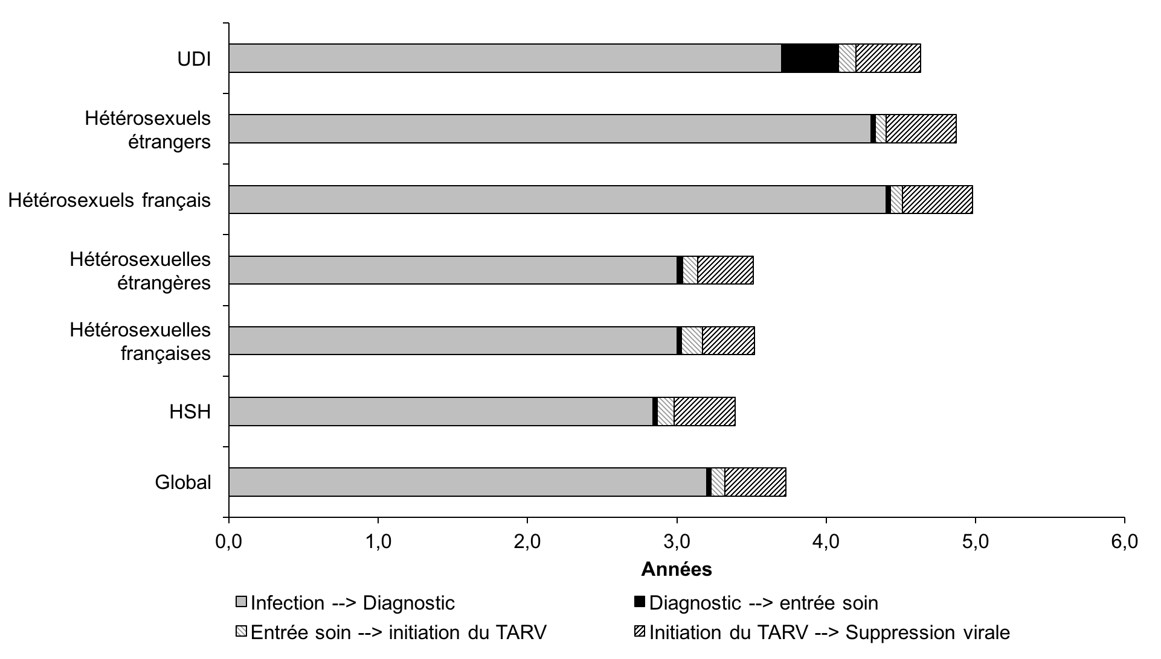
Un retard important au diagnostic dans tous les groupes
0,4
0,1
3,7
0,4
0,1
4,3
0,5
0,1
4,4
0,5
0,1
3,0
0,4
0,1
3,0
0,4
0,1
2,8
0,4
0,1
3,2
0,4
* Résultats provisoires
Virginie Supervie - UMR S 1136, Inserm, UPMC, Paris - SFLS – Montpellier, 7 octobre 2016

Slide 11
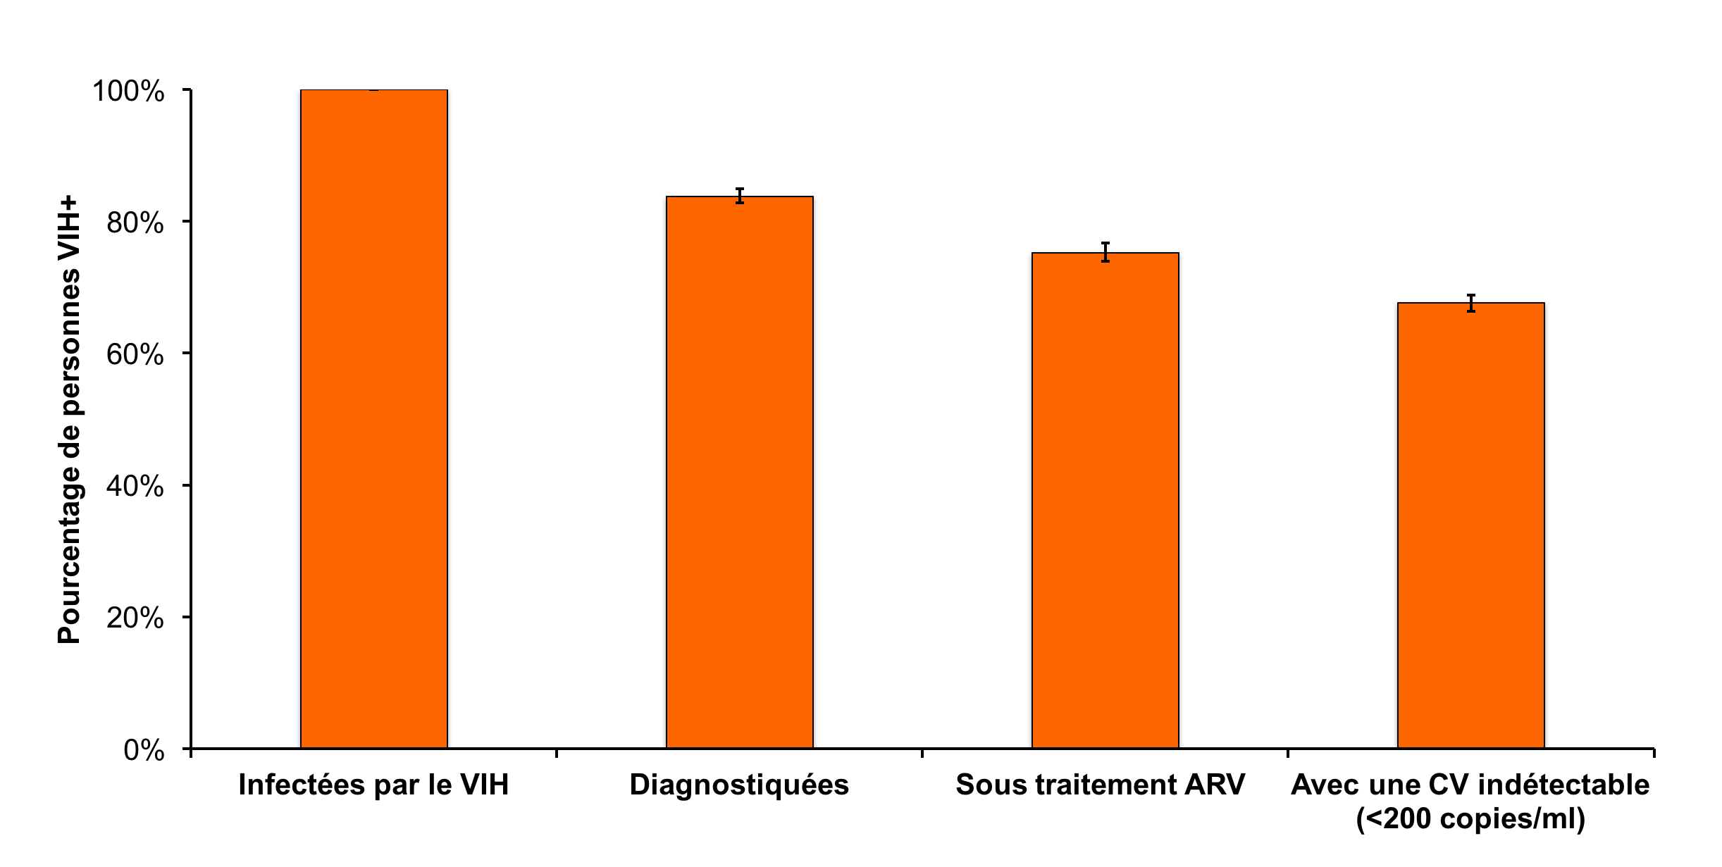
Cascade de la prise en charge en France en 2013*
Epidémie « cachée » :
24 800 personnes
84%
84%
75%
68%
90%
153 000
90%
128 520
96 390
65 545
* Résultats provisoires
Virginie Supervie - UMR S 1136, Inserm, UPMC, Paris - SFLS – Montpellier, 7 octobre 2016

Slide 12
Ce qui a (discrètement) révolutionné la question de la procréation :
Tasp et I = I

Slide 13
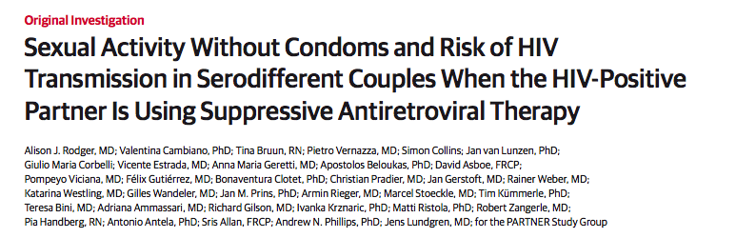
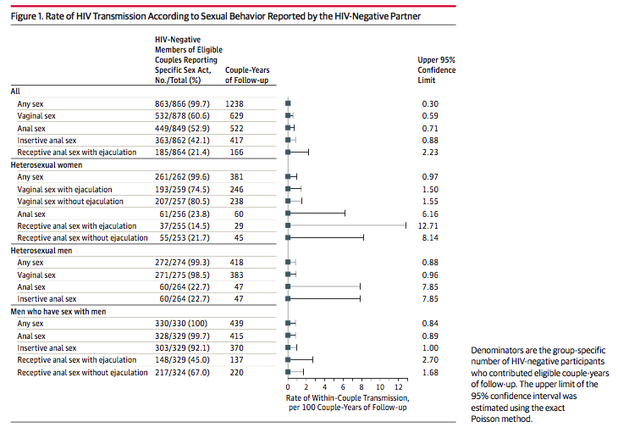
JAMA July 12, 2016 Volume 316, Number 2
ZERO TRANSMISSION
Notes:
La révolution de l’essai PARTNER

Slide 14
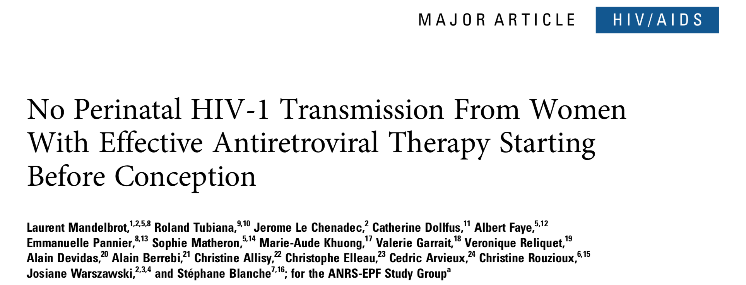
EPF
INSERM
CESP 1018
Clinical Infectious Diseases, décembre 2015
%
N=2676
ZERO TRANSMISSION
Si la CV est indétectable à la conception et le reste jusqu’à l’accouchement
ARV débutés avant conception et CV <50
TME = 0% [0.0 - 0.1]
Effet charge virale
Effet délai de traitement

Slide 15
Epidémiologie « Grossesse et VIH »¹
2/1 000 femmes enceintes sont infectées par le VIH en France
80 % sont originaires d’Afrique Subsaharienne
>50% des femmes enceintes VIH+ sont sans activité professionnelle
> 20 % des pères ignorent la séropositivité de leur compagne
85 % des femmes connaissent leur séropositivité avant le diagnostic de grossesse
76 % sont sous traitement au moment de la conception
EPF
¹ Données 2014 de la cohorte « Enquête périnatale Française »
INSERM
CESP 1018

Slide 16
En résumé de cette 1ère partie
Il faut dépister et traiter tôt
Il faut un traitement efficace sur la charge virale

Slide 17


Les enjeux du choix du traitement
Être simple
  « Dépathologiser » la grossesse
Être efficace
  Rapidement en cas d’introduction tardive
Être le moins toxique possible

Slide 18
Rose
Rose a plusieurs fois parlé de son désir d’enfant au cours des dernières années.
Elle est sous une trithérapie associant darunavir/r et ténofovir/emtricitabine, soit en tout trois comprimés par jour
Elle vient à la consultation enceinte de 16 semaines, tout se passe bien, échographie normale
Que proposer concernant les antirétroviraux ?

Slide 19
Rose
Contrôler la charge virale, puis tous les mois au cours du dernier trimestre
Pas de modification de traitement
  Combinaison recommandée pendant la grossesse
Envisager de passer le darunavir en deux prises par jour si cela ne lui pose pas de problèmes (ou faire des dosages, ou les deux pour les maximalistes…)
En gros, considérer la grossesse de Rose comme une grossesse normale !

Slide 20
Traitement de référence pendant la grossesse en France¹
Trithérapie
  A base d’antiprotéase et d’inhibiteur nucléosidique de la transcriptase
    Darunavir/r + lamivudine/abacavir
    Darunavir/r + emtricitabine/ténofovir
  Alternatives
    Utilisation de la zidovudine, atazanavir/r, lopinavir/r
¹ Recommandations du groupe d’expert sous la direction de Philippe Morlat, octobre 2017

Slide 21
Honorine
Honorine, infectée par le VIH depuis > 10 ans, sous traitement depuis 7 ans, vient à la consultation quand elle y pense, oublie son traitement de temps en temps, mais elle est globalement en forme.
Elle est sous atazanavir/r, et abacavir-lamivudine. La charge virale préthérapeutique était élevée (1 000 000 cop/mL)
Elle vient à la consultation, enceinte de 6 mois. La charge virale est détectable, mais avec un faible niveau de réplication (500 cop/mL). Ce n’est pas inhabituel chez Honorine, un renforcement de l’observance règle en général le problème.
Que proposer concernant les antirétroviraux ?

Slide 22
Honorine
Demander une recherche de résistance virale
Renforcer l’éducation thérapeutique et l’observance
On peut proposer un renforcement du traitement par du raltegravir en attendant les résultats des tests de résistance
Pas de modification du traitement antirétroviral de base
  Bien toléré
Surveillance rapprochée ++ de la charge virale

Slide 23
Irène
Irène découvre sa séropositivité lors d’un bilan effectué au 6ème mois de grossesse.
CD4 : 200/mm³
Charge virale : 570 000 cop/mL
Que proposer concernant les antirétroviraux ?

Slide 24
Irène
Urgence thérapeutique : chaque jour compte !
Raltegravir 400x2, ténofovir/emtricitabine un cp par jour
  Diminution rapide de la CV avec les anti-intégrases
  Pas besoin d‘avoir le résultat de la recherche HLA B5701
Surveillance rapprochée (charge virale, observance, social…)
Discussion césarienne si CV > 400 cop/mL à 36 SA¹
Perfusion per partum de zidovudine si CV > 50 cop/mL et traitement renforcé de l’enfant¹
Et bien sûr dépistage du futur papa…
¹ Recommandations du groupe d’expert sous la direction de Philippe Morlat, octobre 2017

Slide 25

Quel est le « moins mauvais » traitement pendant la grossesse ?
Les médicaments dans le collimateur pour le risque foetal
  « French paradox »
    Efavirenz¹ et malformations neurologiques
  AZT et troubles de la fonction cardiaque¹
  Ténofovir et trouble de croissance osseuse, mortalité périnatale
  Plus récemment (hier !) : dolutegravir (risque x10 d’anomalie de fermeture du tube neural ?)
Accouchement prématuré et Inhibiteurs de protéase²
  Effet antiprogestatif³ ?
Se passer des molécules toxiques en gardant la pression antivirale ?
  Essai PRIMEVA (lopinavir/r monothérapie)⁴
  Essai MONOGEST en cours (darunavir/r monothérapie)
¹ Sibiude J. et al Plos One April 2014 | Volume 11 | Issue 4 | e1001635
² Powis KM. Et al. J Infect Dis 2011; 204:506–14.
³ Papp E. et al. J Infect Dis Jan 2015
⁴ Tubiana et al. CID 2013 57(6): 891-902

Slide 26
Beaucoup plus récemment…
Analyse intermédiaire d’une étude observationnelle au Botswana
  Anomalies de fermeture du tube neural
    4/426 sous dolutegravir (0,9%)
    14/11 473 sous traitement antirétroviral ne contenant pas de dolutegravir (0,1%)
Avis de l’OMS du 15/5/2018
Courrier de l’ANSM envoyé aux prescripteurs et information générale le 29/5/2018
→ Doit nous inciter à la prudence pour toute nouvelle molécule

Slide 27

Ne pas oublier les choses pratiques
Attention aux comédications ++
  Effet inhibiteur enzymatique du ritonavir
  Effet des anti-acides, des sels d’aluminium, des ions (magnesium, fer et calcium) avec les anti intégrases
Doser facilement…
Vaccination ROR si besoin avant la grossesse
Vaccination grippe
Statut VHB
Supplémentation en acide folinique, fer et en vitamine D
HGPO à M6
Arrêt tabac et alcool…

Slide 28
Situation à Rennes en 2016
Nombre de grossesses 17 : 3,3% des femmes suivies
3 Fausses couches 1 IVG 1 grossesse extra-utérine 13 naissances
Césarienne programmée : 2 Césarienne urgence : 4
Traitement à l’accouchement (13 accouchements)
CV la plus proche de l’accouchement
1 Détectable : 43 752 (bio 14 jours après l’accouchement) 12 Indétectable

Slide 29

En résumé
DEPISTER !
  Plusieurs fois pendant la grossesse si besoin
ANTICIPER !
  Une femme VIH+ en âge de procréer et sans contraception ne doit pas avoir de traitement incompatible avec une grossesse
ACCOMPAGNER !
  La grossesse nécessite une surveillance rapprochée, surtout au dernier trimestre
    Charge virale au moins mensuelle
    Prescrire et récupérer le résultat de la CV de 36 SA
Et globalement, tout se passe très bien !

